Slide 1

Inverno 2008 - 2009
Tanta… Neve
Alcuni scatti da Piancavallo

Slide 2
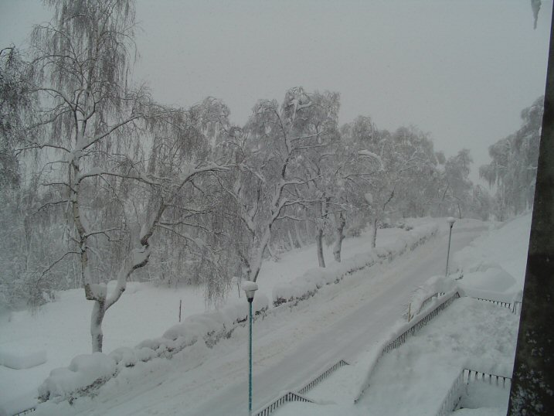
Dicembre 2008

Slide 3
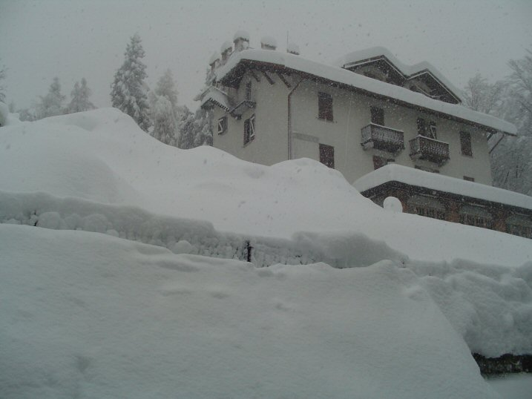

Slide 4
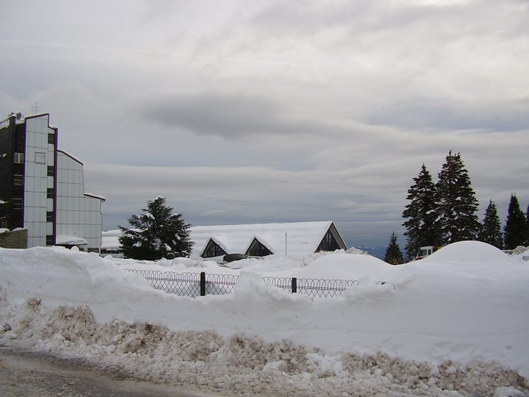

Slide 5
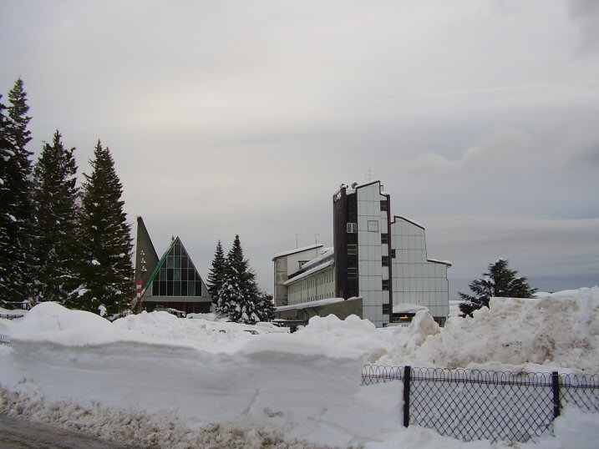

Slide 6
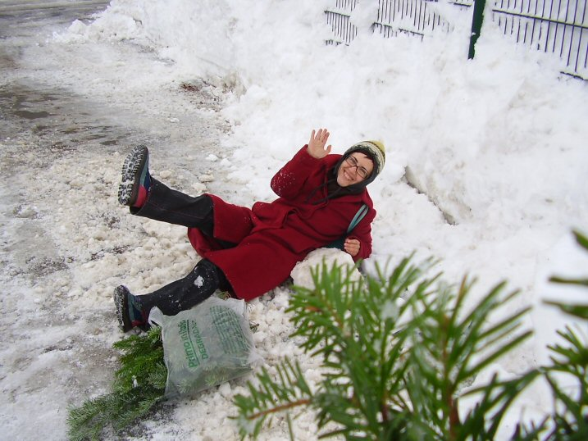
Attenzione … si scivola!

Slide 7
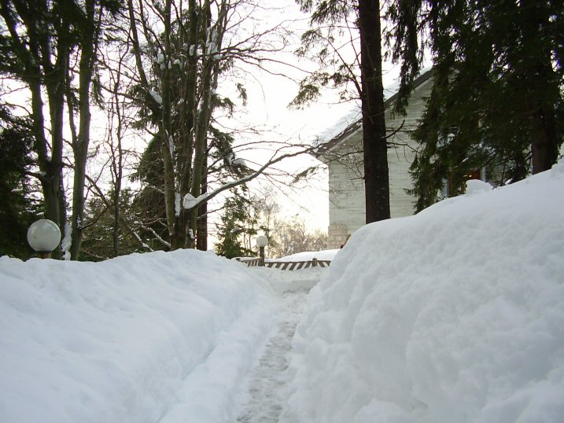
Verso la scuola

Slide 8
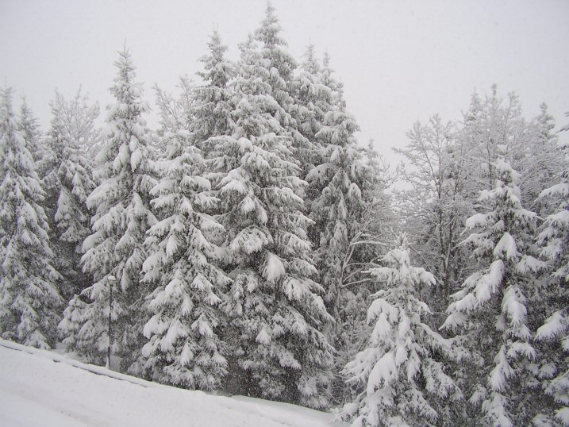
Gennaio 2009 … altra neve

Slide 9
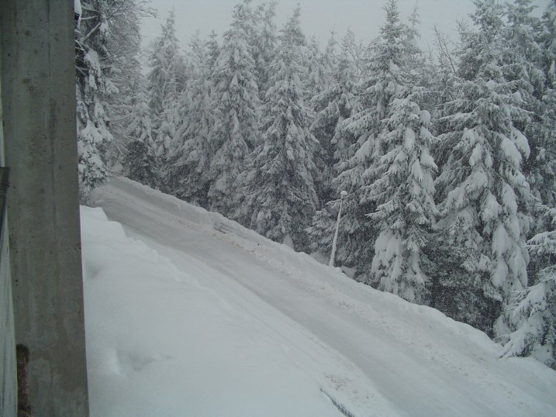

Slide 10
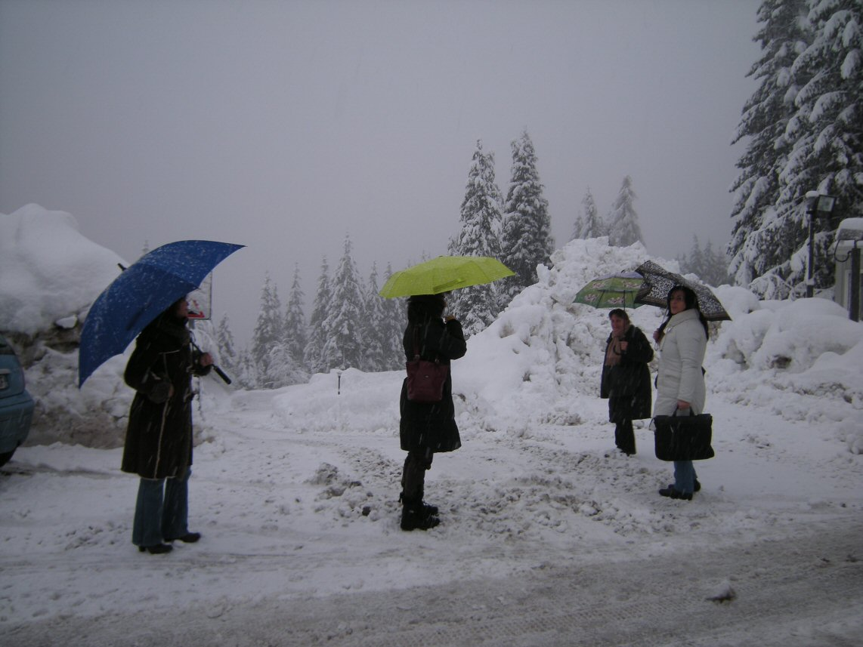
Andiamo a scuola!

Slide 11
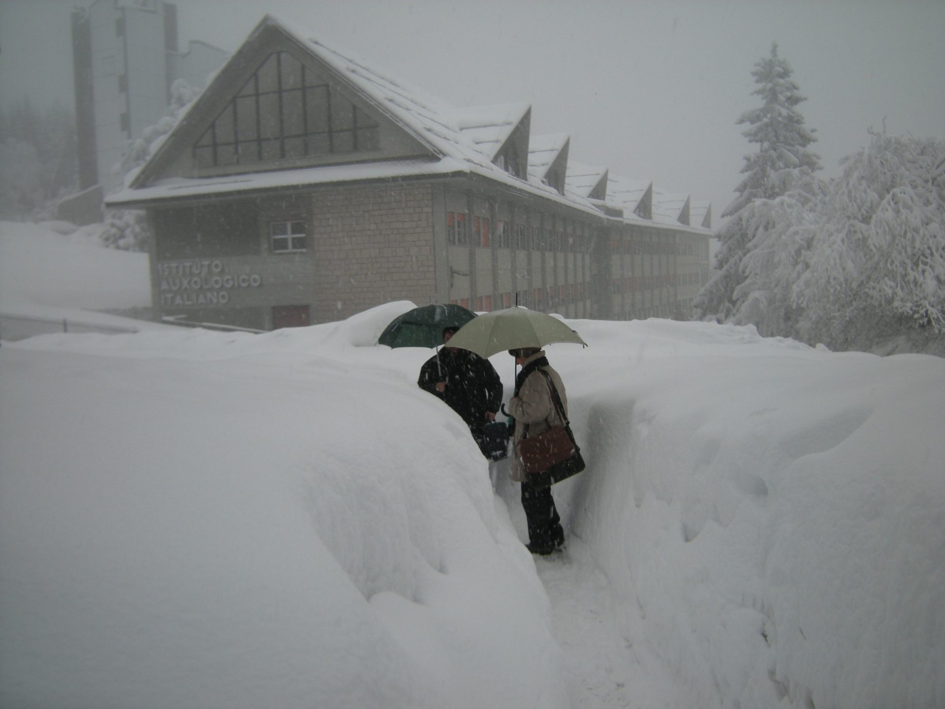
Febbraio 2009 … sempre più neve!

Slide 12
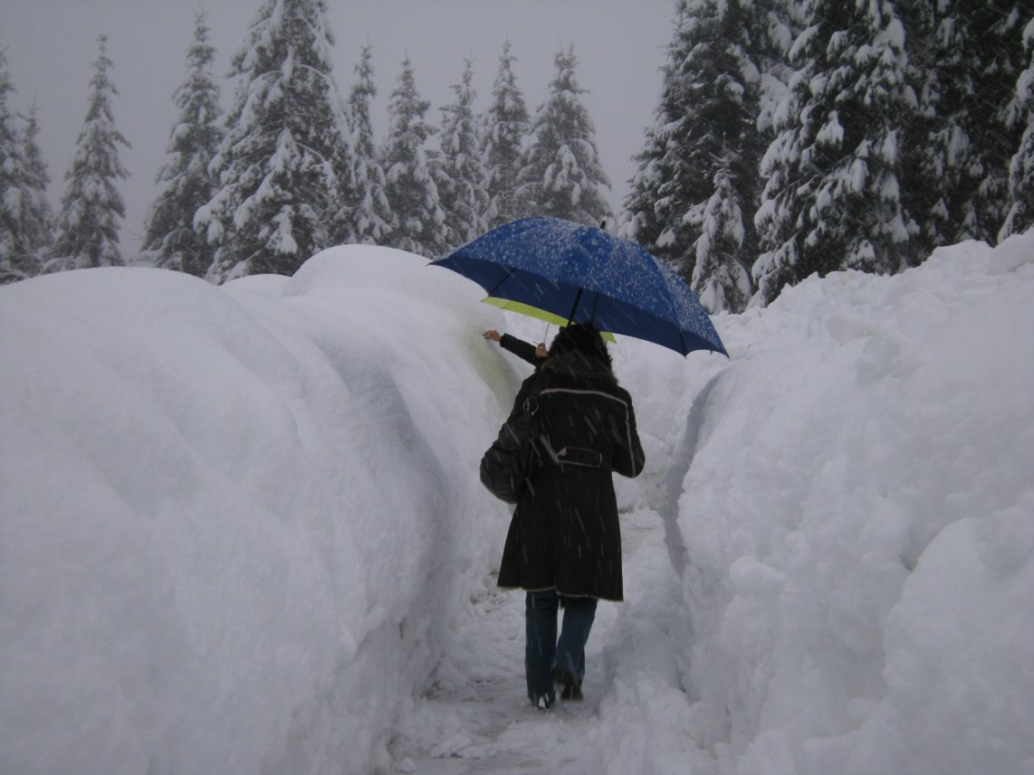

Slide 13
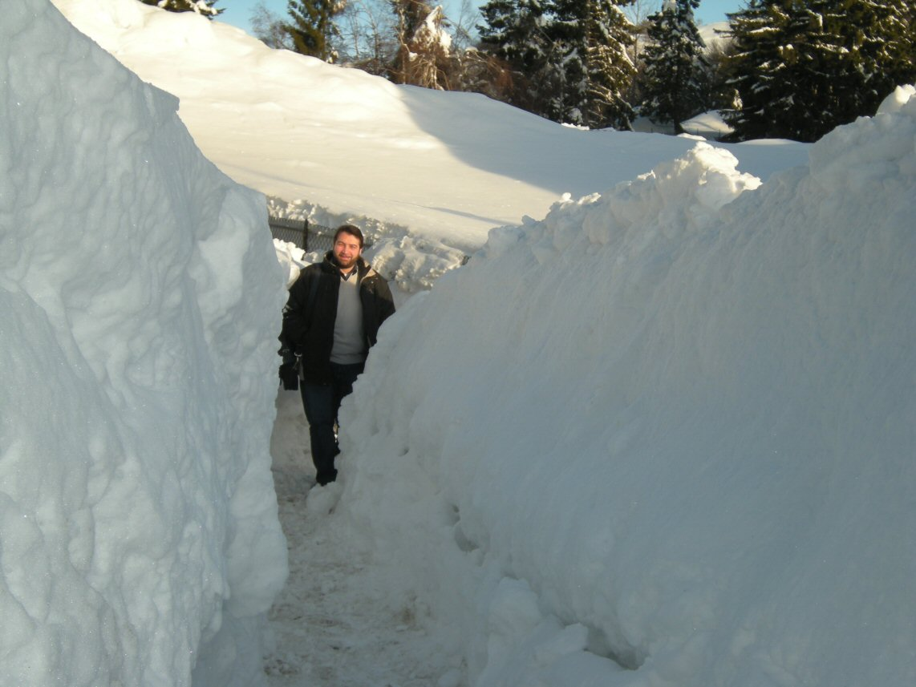

Slide 14
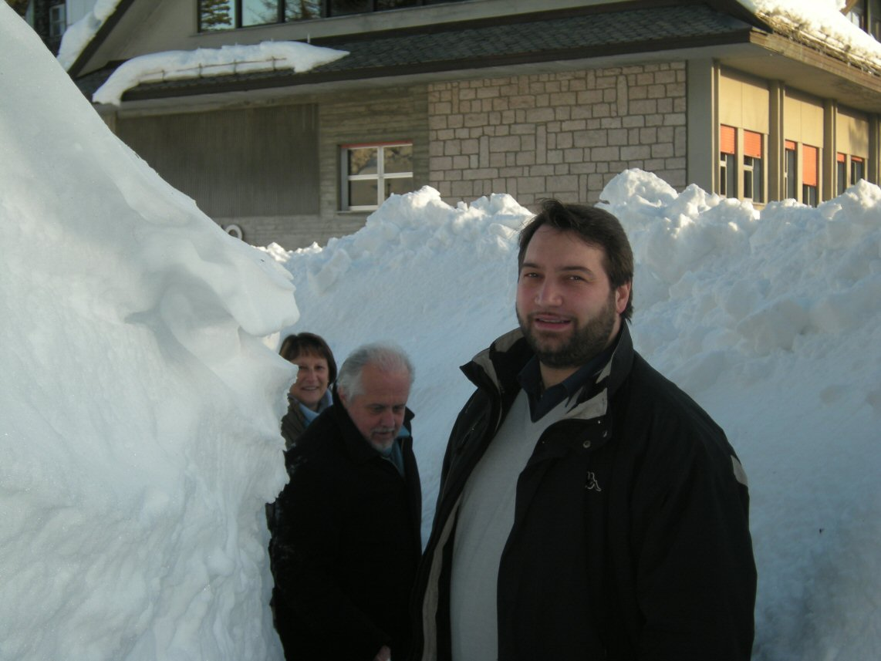

Slide 15
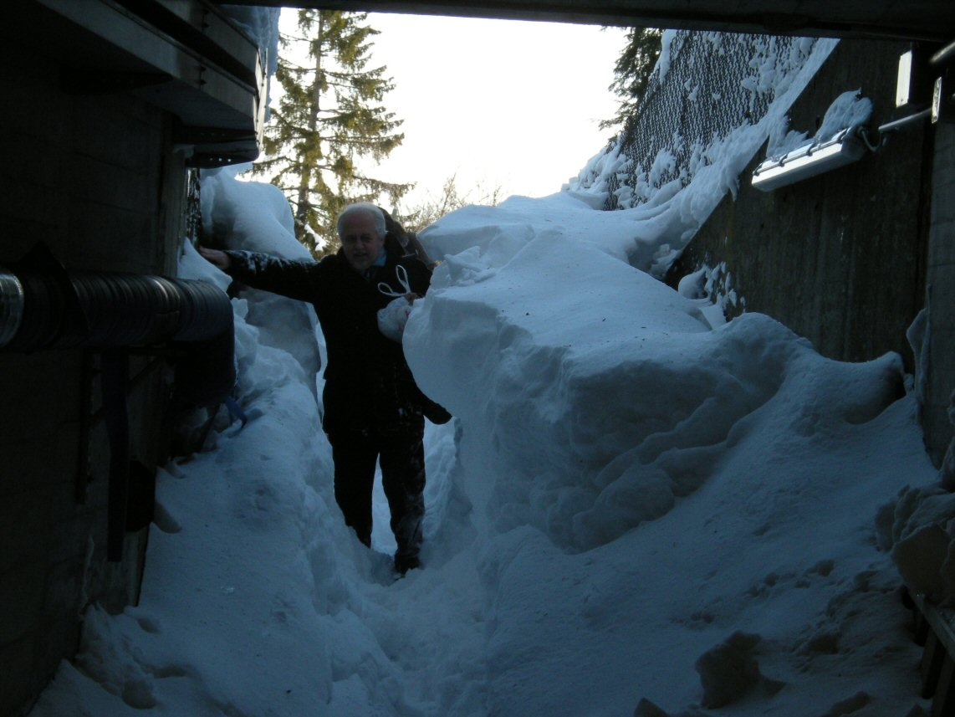
È dura arrivare a scuola!

Slide 16
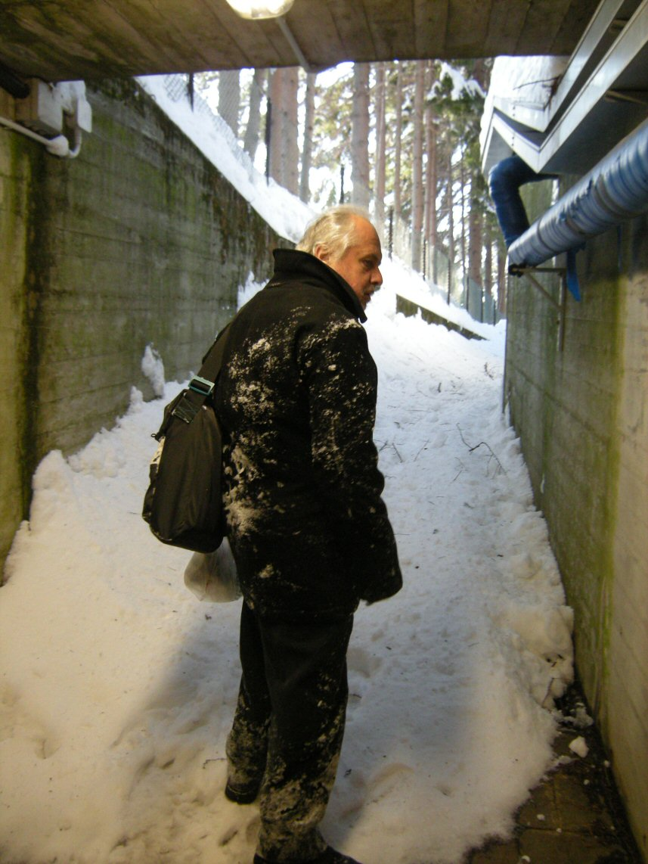
Mah … arriverà la primavera?

Slide 17
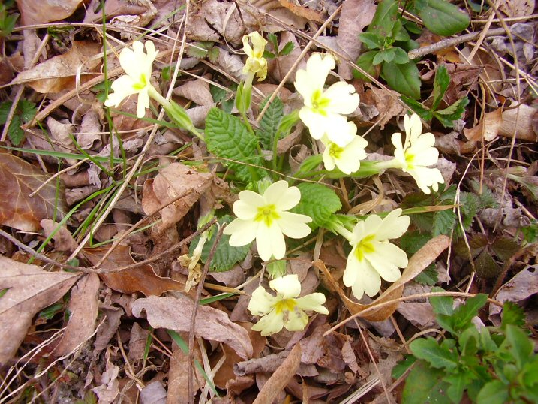
Primi segni di cambiamento!

Slide 18
Fine

